Slide 1
Elektronika 8. razred
Vježba: Astabilni multivibrator
Tijana Martić
OŠ “Đuro Ester”
Koprivnica

Slide 2
Elektronika u osmom razredu
Pasivni i aktivni elektronički elementi
ključni pojmovi: pasivni elektronički elementi, aktivni elektronički elementi.
Ispravljač izmjenične struje
ključni pojmovi: dioda, poluvalni i punovalni ispravljač.
Izrada jednostavnoga elektroničkoga sklopa
ključni pojmovi: titrajni krug, multivibrator, R-C vremenska konstanta, punjenje i pražnjenje kondenzatora
Notes:
Na samom početku osvrnu bih se na nastavni plan i program TK u osmom razredu. Iz područja elektronike imamo svega tri tema. Neki će možda reći malo, ali i nešto je više nego ništa. I ove tri teme dovoljne su za pripremu učenika za natjecanje. Nama je najzanimljivija treća tema. Uz dobru pripremu možemo teorijski dio odraditi ranije tako da nam ostane dva sata za praktičnu izradu sklopa.

Slide 3
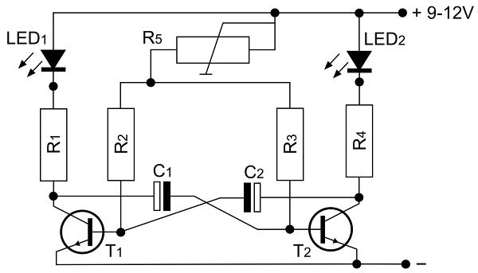
Astabilni multivibrator – tranzistorsko treptalo
Notes:
Tranzistorsko treptalo ili multivibrator je elektronički sklop koji proizvodi oscilacije određene frekvencije. Shema multivibratora prikazana je na slici.
Ova shema učenicima nikako nije jednostavna za razumijevanje, te je stoga potrebno shemu podijeliti u više dijelova. Za početak se može uzeti grana sa otpornikom R4, tranzistorom T2 i diodom LED2.

Slide 4
Ograničavanje struje kroz diodu
Notes:
Kada bismo diodu spojili direktno na preveliki izvor napona, dioda bi bila uništena. Prevelika količina struje protjecala bi kroz diodu, pa je stoga potrebno tu struju nekako ograničiti. To se može postići ukoliko diodi serijski spojimo otpornik. U našem slučaju to su otpornici R1 za diodu D1 i R4 za diodu D2.

Slide 5
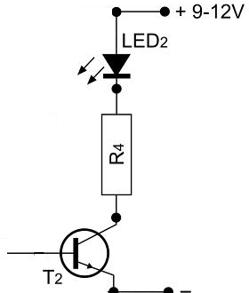
Uključivanje i isključivanje dioda
Notes:
Tranzistori T1 i T2 potrebni su nam za uključivanje i isključivanje pojedinih dioda. Tranzistor T1 uključuje i isključuje diodu D1, a tranzistor T2 diodu D2.
Dakle, tranzistori uključuju i isključuju diode, a kada će tranzistori uključiti odnosno isključiti diodu ovisi o struji koja dolazi na bazu tranzistora, odnosno o elementima koji su spojeni na bazu tranzistora. Tranzistori propuštaju struju kada napon na bazi postigne određenu vrijednost. U grani baze tranzistora nalazi se RC krug što je prikazano na slici

Slide 6
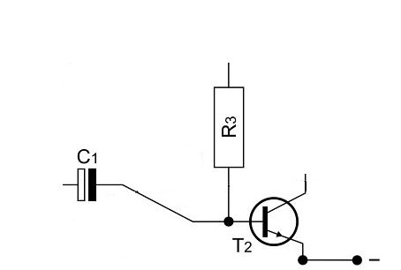
RC krug
Notes:
Dva RC kruga (R2 – C1 i R3 – C2) su vremenske komponente kruga. Oni kontroliraju kako brzo trepere LED diode. Kako se pojedini kondenzator puni, napon na bazi suprotnog tranzistora se mijenja i u jednom trenutku se postiže napon dovoljan da tranzistor provede struju.
Vrijeme potrebno da se kondenzator napuni kroz otpornik ovisi o vrijednosti kapaciteta, ali i o vrijednosti otpornika kroz koji se puni. Kondenzator većeg kapaciteta će se puniti dulje, a veći otpornik će također produljiti vrijeme punjenja. Duljina treptaja ovisi o vremenu punjenja koje se može odrediti pomoću izraza T = 0.7 x R x C [s].

Slide 7
Elektronički krug u cijelosti
Notes:
Razmotrimo sada elektronički krug u cijelosti. Cijeli se krug ponaša kao oscilator, ima dva stanja i oscilira među njima. Prvo su jedan tranzistor i dioda uključeni dok se jedan kondenzator puni. Kada se kondenzator napuni uključuje drugi tranzistor koji pali drugu diodu. Prvi tranzistor i dioda se isključuju, prvi se kondenzator izbija i drugi se kondenzator počinje puniti. Kada se drugi kondenzator napuni, ponovo uključuje prvi tranzistor i diodu te se počinje prazniti. Sada se krug nalazi u početnom stanju i cijeli slijed se može ponoviti. Krug oscilira sa ove dvije diode tako dugo dok je priključen na izvor. Polupromjenjivi je otpornik R5 spojen u seriju s otpornicima R2 i R3. Promjena poluptomjenjivog otpora mijenja se i RC konstanta.

Slide 8
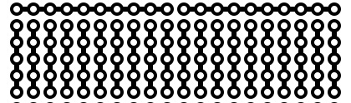
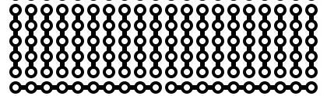
Slaganje na eksperimentalnoj pločici
Notes:
Eksperimentalna pločica generano služi za isprobavanje/testiranje određenih sklopova i shema. Elektronički sklop najprije valja detaljno isprobati (u krajnjem slučaju provjeriti radi li uopće) na eksperimentalnoj pločici prije samog lemljenja na pločicu s otisnutim vodovima.
Glavna (valjda i jedina) stvar koju morate znati za eksperimentalnu pločicu je to da je sama pločica podijeljena na redove i stupce. Svaki stupac i redak na slici je mjesto istog (jednakog) potencijala (kao da je ispod tih pet rupica (za retke) provučen jedan mali ravan vodič). Slika prikazuje kako zapravo ta pločica izgleda iznutra.

Slide 9

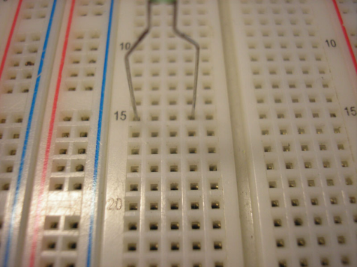


Primjer kratkog spoja i dobrog spoja na pločici
Notes:
Npr. rupica A10 je na istom potencijalu kao i E10, F20 je na istom potencijalu kao i I20. Ali rupice A20 i A21 su na različitom potencijalu. Također, “kanal” razdvaja stupce tako da je točka E10 na različitom potencijalu od F10. Što to konkretno znači? Znači da ovako ne smijete spajati jer ste napravili kratki spoj!

Slide 10
Raspored izvoda
Elektrolitski kondenzator
Tranzistor
LED

Slide 11
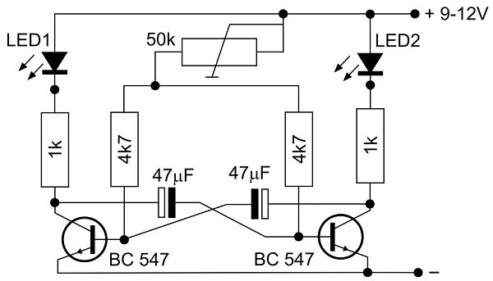
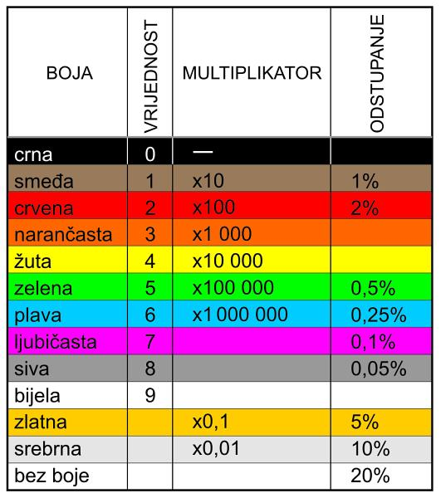
Elektronička shema

Slide 12
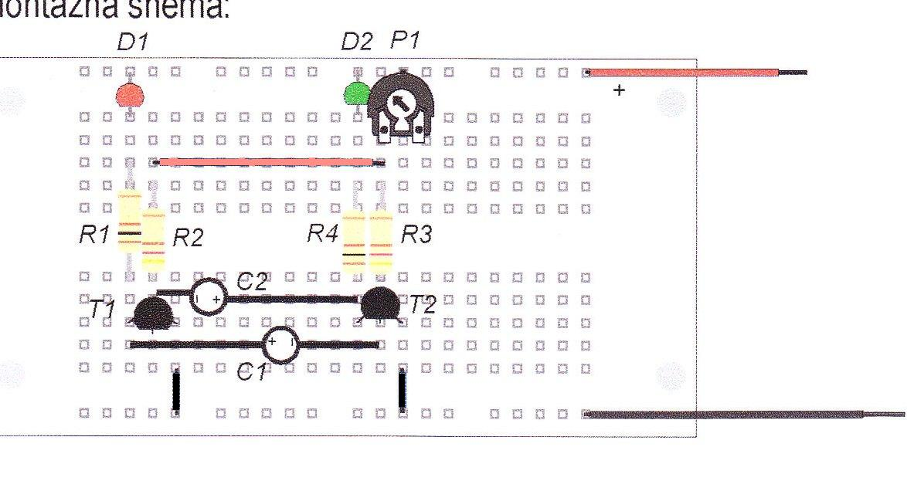
Montažna shema

Slide 13
Slaganje na eksperimentalnoj pločici
Ograničavanje struje kroz diodu (slaganje diode i otpornika)
Uključivanje i isključivanje diode (dodavanje tranzistora)
RC krug (dodavanje kondenzatora)
Strujni krug u cjelosti
Voditi računa o polaritetu diode i kondenzatora
Objasniti izvode tranzistora (B E C)
Objasniti značenje crvene i crne boje
Notes:
Prilikom slaganja elemenata na pločici ponavalajmo korake kao kada smo objašnjavali rad treptala. Pri postavljanju elemenata vodimo računa o polarizaciji diode i kondenzatora, te izvodima tranzistora.
Također objasniti značenje crvene i crne boje vodiča, zbog označavanja polariteta.

Slide 14
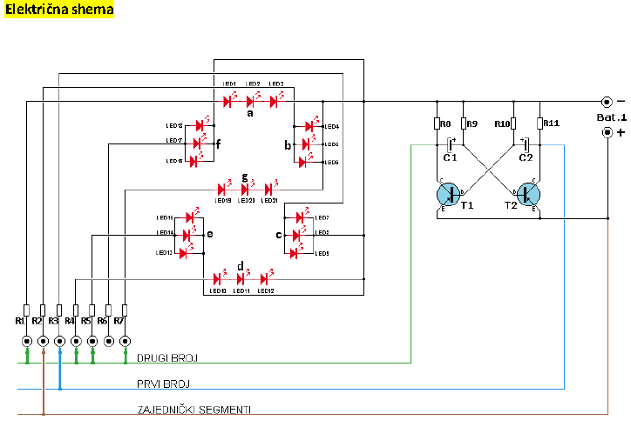
Primjer zadatka

Slide 15
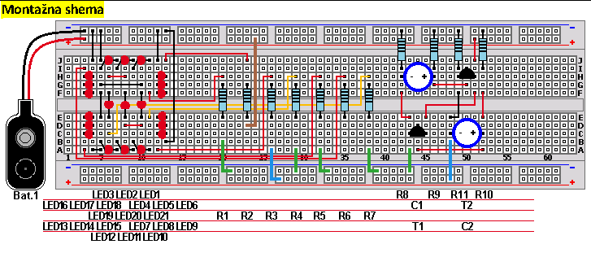
Primjer zadatka

Slide 16
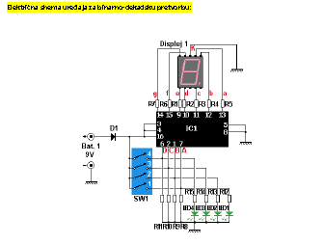
Primjer zadatka

Slide 17
Literatura:
Bartolić, Delić, Marenčić: Čudesni svijet tehnike 8,
ŠK, Zagreb 2009.
Internet:
  http://www.hztk.hr/elektronika-zadaci/
  http://pil2.mscommunity.net/Portals/0/sadrzaj/e-learning/learning2_novo/bloom_dr_lek.htm
  http://www.phy.hr/~dandroic/nastava/diplome/drad_igor_jurisic.pdf

Slide 18
Hvala na pažnji!

